Slide 1

Projektmanagement
Eifrige Otter Zeitbuchung

Slide 2
Gliederung
Verwendete Tools
Projektorganisation
Teamaufteilung
Vorgehensmodell
Liefergegenstände und Meilensteine
Wireframes
Anforderungsanalyse und Stakeholder
Zeitplanung und Budgetanalyse
Qualitätssicherung
Risikomanagement
Aufgetretene Probleme
Live Demo
Erweiterungspotenzial
Leasons Learnd

Slide 3

1. Verwendete Tools
VisualStudio Code
Bootstap
HTML
CSS
JavaScript
PHP
Python
MariaDB
GitHub
VPS von @Fabian
Jira / Trello

Slide 4
2. Projektorganisation
Teamaufteilung:
Developer
Fabian
Magnus
Product Owner
Manuel
Scrum Master
Luca
Vorgehensmodell:
Agile Methode / Scrum

Slide 5
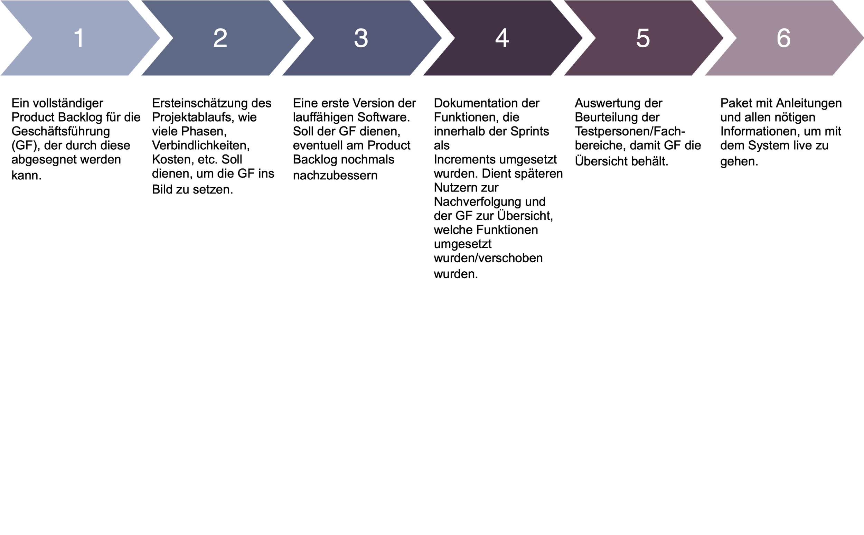
2. Projektorganisation

Slide 6
2. Projektorganisation
Schulungskonzept:

Slide 7
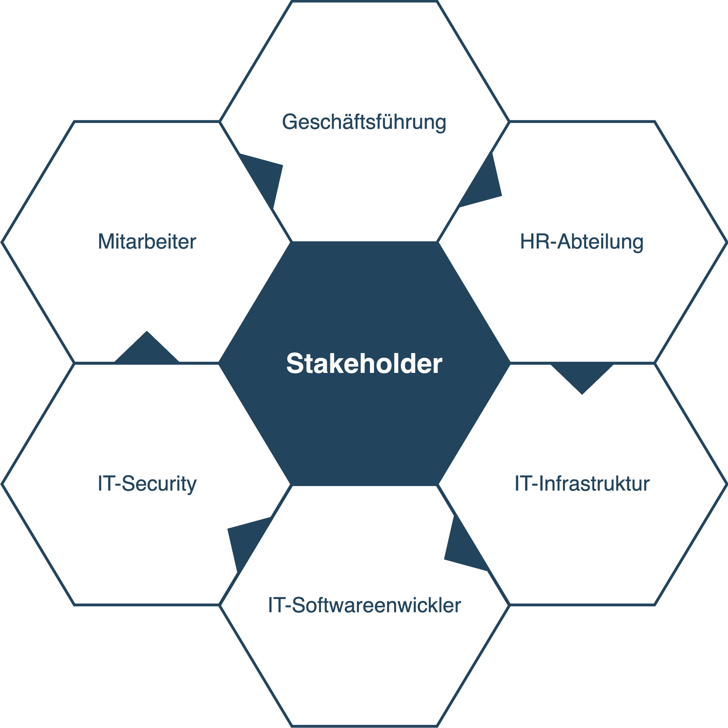
3. Anforderungsanalyse und Stakeholder
Product-Backlog wurde basierend auf den Stakeholdern rechts erstellt.
Diese wurden befragt, ihre Geschichten wurden als User Storys aufgenommen
Diese User Storys stellen die Anforderungen dar.
Zusätzlich zu den User-Storys wurden Anforderungen aus dem Auftrag entnommen.

Slide 8
4. Zeitplanung und Budgetanalyse

Slide 9
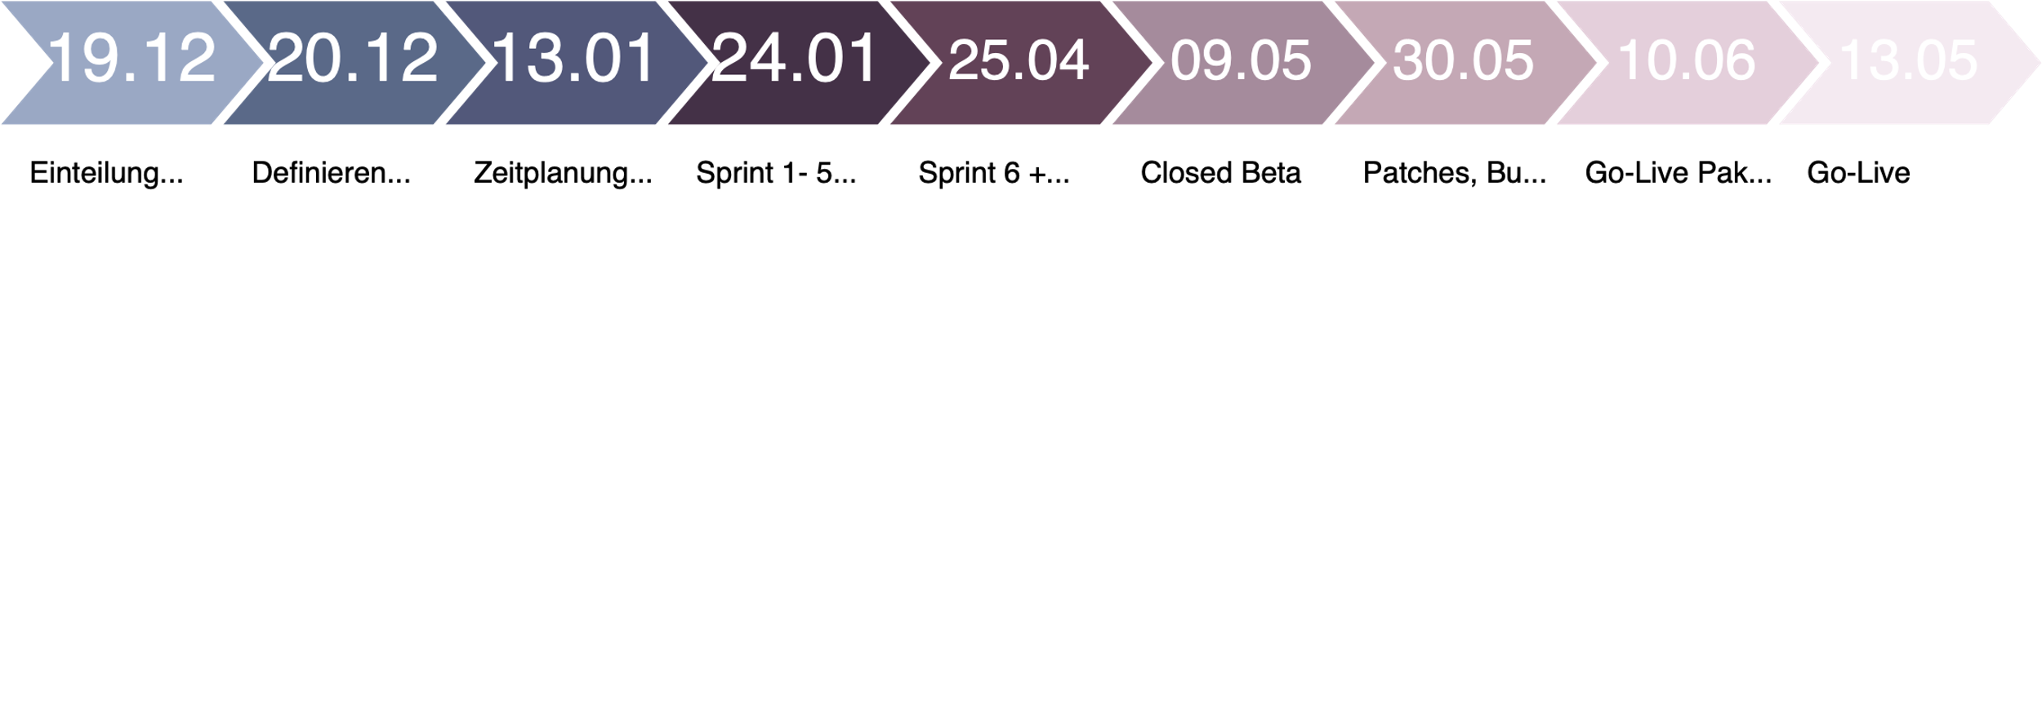
4. Zeitplanung und Budgetanalyse

Slide 10
5. Qualitätssicherung
Kontinuierliche Arbeit mit GitHub
Code Reviews
Code Tests

Slide 11
6. Risikomanagement
Risikonummer | Risiko-Titel | Projektstatus
1 | Umwelteinflüsse | Projektabbruch
2 | Krankheiten | Verzögerung
3 | Budgetüberschreitung | Projektabbruch
4 | Entwicklungszeit | Verzögerung
5 | Cyberangriff | Projektabbruch
6 | Unerwartete Bugs | Verzögerung
7 | Auftrag storniert | Projektabbruch
8 | Lieferzeiten | Verzögerung
9 | Finanzielle Mittel | Projektabbruch
10 | Unerwartete Anforderungen | Verzögerung

Slide 12

7. Aufgetretene Probleme
Verlust einer Arbeitskraft
Design Fehler
Probleme mit der Aufgabenverwaltung von Jira
Unklarer Endzeitpunkt

Slide 13

8. Live Demo
https://zeitbuchung.it-lutz.com

Slide 14
9. Erweiterungspotenzial
Urlaubssystem
Unterscheidung ob HO oder vor-Ort
2FA Anmeldung
Implementierung einer Exportfunktion
Integration in ein Docker Image für die einfachere Bereitstellung

Slide 15
10. Lessons Learned
Scrum eher ungeeignet
Testing aktiver mit einbeziehen
Mehr Personal Sicherheit

Slide 16
Vielen Dank für eure Aufmerksamkeit

